Slide 1
Aula 1 - Visita domiciliar

Slide 2
Objetivos desta aula

Slide 3
Visita domiciliar
Método de trabalho em enfermagem que tem como objetivo principal levar ao indivíduo, no seu domicílio, assistência e orientação sobre saúde

Slide 4
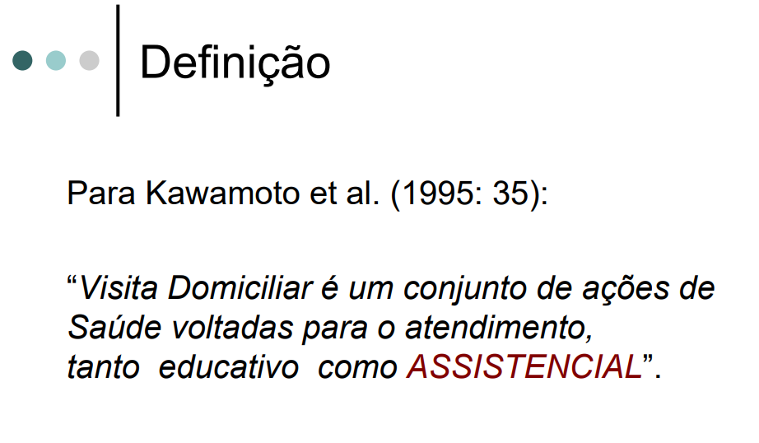

Slide 5
Vantagens
O profissional leva “in loco” as orientações
Facilita o planejamento das ações de enfermagem de acordo com as condições encontradas
Melhora o relacionamento do grupo familiar com o profissional por ser menos formal
Maior liberdade para discutir os mais variados problemas, tendo-se um tempo maior do que nas dependências dos serviços de saúde.
.

Slide 6
Objetivos da visita
Prestação de cuidados no domicílio.
Orientação e educação.
Levantamento de dados sobre as condições de vida em que vive a família, por meio de entrevistas e observações
Supervisão dos cuidados delegados à família

Slide 7
DESVANTAGENS OU LIMITAÇÕES
Uma série de problemas como horário de trabalho e afazeres domésticos pode impossibilitar ou dificultar sua realização
Ocorre um gasto de tempo maior, tanto em locomoção, como na execução da visita
Método dispendioso, pois demanda custo de pessoal e de locomoção

Slide 8

O que observar????

Slide 9
CRITÉRIOS DE PRIORIDADES
CRIANÇA
Recém nascida
Baixo-peso
Faltosa em sala de vacina
Prematura
Pós-internação
GESTANTE
Alto-risco
Gestantes VDRL e HIV reagentes
Faltosas que não respondem a convocação

Slide 10
Prioridades de VD para o ACS - realizar no mínimo uma visita mensal a cada família na sua área de abrangência, independentemente de situação de risco, priorizando a execução das seguintes atividades em sua área:
Busca ativa de gestantes.
Busca ativa de crianças com menos de 1 ano de vida, em aleitamento materno.
Busca ativa de crianças com menos de 5 anos de idade para acompanhamento do crescimento e do desenvolvimento e da imunização.
Busca ativa de crianças com menos de 5 anos de idade para orientação quanto à terapia de reidratação oral (TRO).
Busca ativa de crianças com menos de 5 anos de idade com insuficiência respiratória (IRA)> ▪ Busca ativa de sintomáticos respiratórios ou pacientes em tratamento de tuberculose. ▪ Busca ativa de sintomáticos dermatológicos ou pacientes em tratamento de hanseníase. ▪ Busca ativa de mulheres para prevenção de câncer de colo de útero e de mama. ▪ Busca ativa de hipertensos. ▪ Orientações em relação a dengue. ▪ Outros (saneamento básico, Bolsa-Família, etc.).

Slide 12
Prioridades de VD para o ACS
Busca ativa de sintomáticos respiratórios ou pacientes em tratamento de tuberculose.
Busca ativa de sintomáticos dermatológicos ou pacientes em tratamento de hanseníase.
Busca ativa de mulheres para prevenção de câncer de colo de útero e de mama.
Busca ativa de hipertensos.
Orientações em relação a dengue.
Outros (saneamento básico, Bolsa-Família, etc.).

Slide 13
RESOLUÇÃO COFEN Nº 0464/2014-Normatiza a atuação da equipe de enfermagem na atenção domiciliar
§1º A Atenção Domiciliar compreende as seguintes modalidades:
I – Atendimento Domiciliar: ações educativas ou assistenciais, desenvolvidas pela enfermagem no domicilio, direcionadas ao paciente e seus familiares.
II – Internação Domiciliar – é a prestação de cuidados sistematizados de forma integral e contínuo, no domicilio, para pacientes que demandam assistência semelhante à oferecida em ambiente hospitalar.
III – Visita Domiciliar: um contato pontual da equipe de enfermagem para avaliação das demandas exigidas pelo usuário e/ou familiar, do ambiente onde vivem, visando estabelecer um plano assistencial, com objetivo definido

Slide 14
Art. 2º Na atenção domiciliar de enfermagem, compete ao Enfermeiro, privativamente:
I – Dimensionar a equipe de enfermagem;
II – Planejar, organizar, coordenar, supervisionar e avaliar a prestação da assistência de enfermagem;
III – Organizar e coordenar as condições ambientais, equipamentos e materiais necessários à produção de cuidado competente, resolutivo e seguro;
IV- Atuar de forma contínua na capacitação da equipe de enfermagem que atua na realização de cuidados nesse ambiente;
V- Executar os cuidados de enfermagem de maior complexidade técnico científica e que demandem a necessidade de tomar decisões imediatas;

Slide 15
Art. 3º A atenção domiciliar de enfermagem deve ser executada no contexto da Sistematização da Assistência de Enfermagem, sendo pautada por normas, rotinas, protocolos validados e frequentemente revisados, com a operacionalização do Processo de Enfermagem:
I – Coleta de dados de (Histórico de Enfermagem);
II – Diagnóstico de Enfermagem;
III – Planejamento de Enfermagem;
IV – Implementação; e
V – Avaliação de Enfermagem

Slide 16
Art. 4º Todas as ações concernentes à atenção domiciliar de enfermagem devem ser registradas em prontuário, a ser mantido no domicílio, para orientação da equipe.
§ 1º Deverá ser assegurado, instrumento próprio para registro da assistência prestada de forma continua.
§ 2º O registro da atenção domiciliar de enfermagem envolve:
I – Um resumo dos dados coletados sobre a pessoa e família;
II – Os diagnósticos de enfermagem da pessoa e família;
III – Os resultados esperados;
IV – As ações ou intervenções realizadas face aos diagnósticos de enf. identificados;
V –Os resultados alcançados como consequência das ações;
VI – As intercorrências.

Slide 17
Metodologia
PLANEJAMENTO
EXECUÇÃO
REGISTRO DE DADOS
AVALIAÇÃO

Slide 18
1-Planejamento
1.Definir o alvo, seleção de visitas, tipos de agravos,
2. Definir os profissionais envolvidos
3. Definir o itinerário e operacionalização
4. Agendamento e confirmação.
5. Selecionar equipamentos necessários.

Slide 19
Selecionar equipamentos e insumos
Ficha-guia da visita domiciliária
Prontuário do(s) usuário(s).
Receituário.
Papel, lápis e caneta.
Estetoscópio + Esfigmomanômetro. Termometro
Lanterna. Luvas de procedimento e estereis.
Material educativo.
Fita métrica. ▪ Abaixador de língua.
Glicosímetro com fitas.
Pacote de curativos. Gases, esparadrapo. Ataduras.
Seringas e agulhas

Slide 20
Plano da VD
Identificação da família (endereço completo, condições sócio sanitárias)
Diagnóstico e tratamento médico
Assistência de enfermagem prestada
Selecionar prontuário

Slide 21
2-Coleta de dados
Todos os informes que deverão ser levantados previamente por meio de fichas, impressos ou relatórios, ou mesmo através de informações dos profissionais da equipe de saúde;
Diagnostico de enfermagem

Slide 22
3-Execução
A visita domiciliar é uma atividade profissional e não social
Iniciar o atendimento pela pessoa alvo, abordando os demais em seguida.
Usar linguagem clara, de acordo com o entendimento da família.
Não fornecer seus dados pessoais.
Permitir que as famílias falem abertamente.
Observar o meio ambiente, higiene tipo de moradia.

Slide 23
Registro de dados
§ 3º O registro da atenção domiciliar deverão ser registradas no prontuário, enquanto documento legal de forma clara, legível, concisa, datado e assinada pelo autor das ações.

Slide 24
4-Avaliação
Toda a equipe de saúde discuta os resultados e as soluções das visitas
O Objetivo foi atingido?
O preparo foi adequado?
O tempo estimado foi cumprido?

Slide 25
Considerações
Sugere-se que a visita domiciliar seja realizadas por dois profissionais.
A VD deve ser utilizada de forma racional.
Para proporcionar uma assistência à saúde com qualidade é necessário entender cada indivíduo como um ser único, pertencente a um contexto social e familiar que condiciona diferentes formas de viver e adoecer.

Slide 26
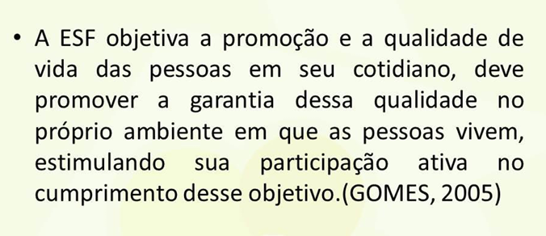
Muito Obrigada!!!!

Slide 27
Referências
https://edisciplinas.usp.br/pluginfile.php/3509189/mod_resource/content/1/A_VISITA_DOMICILIAR_NO_MBITO_DA_ATENO_PRIMRIA_EM_SADE.pdf
https://revistas.ufpr.br/cogitare/article/view/21761/16235.

